Slide 1
Особенности работы на ЭТП ММВБ в условиях контрактной системы
Республиканский практический семинар-совещание
«КОНТРАКТНАЯ СИСТЕМА В СФЕРЕ ЗАКУПОК. 44-ФЗ: ОТ ПРОЕКТА ДО ВОПЛОЩЕНИЯ»
г.Грозный
23 октября 2013г.

Slide 2
ЗАО «ММВБ – Информационные технологии»
ЗАО «ММВБ – Информационные технологии»:
входит в Группу Московская Биржа;
является оператором электронной площадки ЭТП ММВБ «Госзакупки», www.etp-micex.ru, для проведения закупок в электронной форме в соответствии с:
Федеральным законом №94-ФЗ
Федеральным законом №223-ФЗ
Федеральным законом №44-ФЗ
На ЭТП ММВБ:
Зарегистрировано заказчиков | Более 252 тыс.
Зарегистрировано участников | Более 98 тыс.
Процент снижения начальной цены | 12, 26
2

Slide 3
Место и роль ЕИС в рамках контрактной системы в сфере закупок
К О Н Т Р А К Т Н А Я С И С Т Е М А
Автоматический контроль информации о закупках
Формирование, обработка, хранение и предоставление данных (в том числе автоматизированное) участникам КС
ЕИС
Обеспечение юридической значимого электронного документооборота
в КС
Подача заявок в форме электронного документа, вскрытие таких заявок в установленное время
В С Ф Е Р Е З А К У П О К
3
Notes:
3

Slide 4
Информационное наполнение ЕИС
Взаимодействующие информационные системы
Нормативные правовые акты, регулирующие отношения в сфере закупок
Библиотека типовых контрактов, типовых условий контрактов
Информация об условиях, о запретах и об ограничениях допуска товаров, работ, услуг
Информация о нормировании закупок
Информация о складывающихся на товарных рынках ценах товаров, работ, услуг.
Ценовые запросы заказчиков
Перечень международных финансовых организаций
Каталог товаров, работ, услуг для обеспечения государственных и муниципальных нужд
Планы закупок, планы графики.
Информация о реализации планов закупок и планов-графиков
Результаты мониторинга, аудита, контроля в сфере закупок
Информация об определении поставщиков (подрядчиков, исполнителей), об исполнении контрактов, отчеты заказчиков
Реестр недобросовестных поставщиков
Иная информация
и документы
Реестр жалоб, плановых и внеплановых проверок, их результатов
Реестр банковских гарантий
Реестр контрактов, заключенных заказчиками
Информация, предусмотренная Федеральным законом № 223-ФЗ
4

Slide 5
Основные подходы к формированию концепции и технического задания на ЕИС
Изучение всех положений 44-ФЗ, предусматривающих использование ЕИС;
изучение нормативной правовой базы, регламентирующей формирование и функционирование государственных информационных систем;
использование существующей инфраструктуры официального сайта с учетом текущего состояния и проблем информационного обеспечения закупок;
изучение лучшего отечественного и зарубежного опыта информационного обеспечения закупок;
исследования всех информационных систем, с которыми должна взаимодействовать ЕИС и выработка оптимального варианта такого взаимодействия;
Концепция ЕИС:
перечень требований к ЕИС;
описание условий создания ЕИС и ограничений, которые необходимо учитывать;
оценка масштабов ЕИС;
оценка ресурсов, необходимых для создания и обеспечения функционирования ЕИС;
процессная модель ЕИС;
информационная модель ЕИС
Техниче-ское задание
5
Notes:
5

Slide 6
График создания ЕИС
Мероприятие | 2013 г. |  |  | 2014 г. |  |  |  | 2015 г.
 | II кв. | III кв. | IV кв. | I кв. | II кв. | III кв. | IV кв. | I кв. | II кв. | III кв. | IV кв.
Принятие акта Правительства Российской Федерации об определении уполномоченного органа на создание ЕИС
Разработка концепции и технического задания
Заключение контракта на создание ЕИС
Формирование и ввод ЕИС в эксплуатацию
- переходный период (размещение информации осуществляется на официальном сайте в порядке, установленном Правительством Российской Федерации)
6
Notes:
6

Slide 7
Взаимодействие ЕИС с иными информационными системами
Электронные
площадки
Государственные информационные системы
Государственные и муниципальные системы в сфере закупок
ЕИС
ИНТЕГРАЦИЯ:
1) гарантированная передача в ЕИС и размещение в ней всех электронных документов и информации. Исчисление сроков - с момента фиксации времени поступления электронных документов и информации в ЕИС;
2) пользование базами данных ЕИС;
3) единые технологические и лингвистические требований к информации;
4) размещения информации о закупках на официальном сайте.
Взаимодействие осуществляется посредством поддержки существующих интерфейсов
7
Notes:
7

Slide 8
Развитие Официального сайта в 2013 году
Функциональные требования Минэкономразвития России
Реализация дополнительных функциональных возможностей Официального сайта в соответствии с требованиями Минэкономразвития России , ФАС России
(Повышение уровня контроля за размещением заказов, расширение функциональных возможностей сайта в целях исполнения требований 223-ФЗ и 94-ФЗ)
ФАС России, Минэкономразвития России
Реализация требований Закона № 44-ФЗ
(Размещение информации, предусмотренной Законом № 44-ФЗ с 1 января 2014 года)
Развитие функциональных возможностей
Со стороны ГРБС за
Создание личного кабинета ГРБС, формирование отчетности в личных кабинетах ГРБС
(Повышение уровня контроля со стороны ГРБС за заказами, размещаемыми подведомственными организациями )
Заказчики
Обеспечение возможностей использования на Официальном сайте сведений (ЕГРИП) в целях проверки корректности сведений об участниках размещения заказов
(Повышение качества размещаемой информации)
Развитие возможностей обсуждения крупных закупок
(Повышение контроля гражданского общества в сфере госзаказа)
ГРАЖДАНСКОЕ ОБЩЕСТВО, ПОСТАВЩИКИ
Изменения в законодательстве
Размещение в реестре контрактов сведений о принятых заказчиком решениях о взыскании с поставщика (исполнителя, подрядчика) неустойки (штрафа, пеней) (Исполнение требований Федерального закона от 20.07.2012 № 122-ФЗ)
Развитие Единого портала закупок
(Развитие возможностей по визуализации статистики по закупкам)
1 квартал
2 квартал
3 квартал
4 квартал
8

Slide 9
Роль и место электронных площадок в Контрактной системе
ЕИС
Функции электронных площадок:
проведение электронного аукциона
проведение других процедур размещения заказа в электронном виде (конкурс, запрос предложений, запрос котировок)
аккредитация поставщиков
аккредитация УЦ
электронный документооборот
тендерное кредитование
обучение специалистов
интеграция ЕИС и региональных информационных систем
Электронные площадки
Региональные и муниципальные информационные системы
Заказчики
9

Slide 10
Новый функционал ЭТП ММВБ
для работы в условиях контрактной системы
Для работы в рамках Контрактной системы ЭТП ММВБ в 2013 году реализует следующие новые возможности для заказчиков:
Автоматизация всех видов закупочных процедур:
открытый конкурс
открытый аукцион
запрос предложений
запрос котировок
закупки у единственного поставщика
Развитие интеграции с ООС (единой информационной системой)
10

Slide 11
План вывода новых продуктов в 2013 году
В рамках подготовки к вступлению в силу Федерального закона №44-ФЗ будут внедрены формы проведения закупок:
Открытый одноэтапный конкурс
Открытый двухэтапный конкурс
Конкурс с ограниченным участием
Запрос котировок
Запрос предложений
Ноябрь 2013*
Декабрь 2013 *
*В тестовом режиме
Аналогичные процедуры будут доступны для заказчиков в рамках Федерального закона №223-ФЗ
1 января 2014
Аукцион (новый алгоритм работы)
11

Slide 12
Особенности работы ЭТП ММВБ после 1 января 2014г.
работа в рамках 94-ФЗ
Размещение извещения на официальном сайте
работа в рамках 44-ФЗ
01.01.2014
Фактически после 1 января 2014г. на ЭТП ММВБ будут функционировать две электронные площадки:
в рамках 94-ФЗ
в рамках 44-ФЗ.
12

Slide 13
Основные изменения ОАЭФ по 44-ФЗ
Реестр аккредитованных участников – сокращен список документов и сведений, размещаемых в открытой части.
Изменение сроков по ОАЭФ.
Изменение границы перехода аукциона на повышение (0,5 % от начальной цены).
В случае уклонения победителя, участник, занявший второе место вправе заключить контракт, а так же вправе отказаться от заключения контракта (п.15. ст. 70).
В случае признания аукциона несостоявшимся по причине того, что ни один участник не подал ценовые предложения, в течение 1 часа оператор направляет вторые части заявок на рассмотрение. Контракт может быть заключен.
13

Slide 14
Изменение сроков ОАЭФ по 44-ФЗ
Этап аукциона | 94-ФЗ |  | 44-ФЗ
 | ≤ 3 млн.руб. | > 3 млн.руб. | ≤ 3 млн.руб. | > 3 млн.руб.
Публикация извещения | ≥ 7 | ≥ 20 | ≥ 7 | ≥ 15
Внесение изменений | ≥ 5 | ≥ 5 | ≥ 2 | ≥ 2
Отмена | ≥ 5 | ≥ 10 | ≥ 5 | ≥ 5
Рассмотрение 1-х частей заявок | ≥ 7
Проведение аукциона | Через 2 дня после даты окончания рассмотрения 1-х частей заявок (рабочий день)
Подведение итогов | ≤ 4 | ≤ 4 | ≤ 3 рабочих дня
14

Slide 15
Порядок проведения ОАЭФ по 44-ФЗ
Начальная цена ≤ 3 млн.руб.
Начальная цена > 3 млн.руб.
15

Slide 16
Двухуровневая поддержка
Участники размещения заказа
Заказчики и уполномоченные органы
Call-centre
Служба поддержки 2 уровень
Региональ-ные менедже-ры
Телефонный звонок
8 800 100 25 40*
Телефонный звонок
8 800 100 25 40*
Обращение по
электронной почте
info@support.
etp-micex.ru
Обращение через
функционал ЭТП ММВБ «Госзакупки»
Обращение по
электронной почте
*звонки на федеральные номера бесплатны

Slide 17
Работа с обращениями Заказчиков
помощь в исполнении предписаний УФАС,
ускоренная аккредитация УРЗ,
оперативное обновление остатков УРЗ/вывод средств,
помощь при нарушении регламентированных сроков,
участие в заседаниях УФАС,
юридическое консультирование,
обучение,
и т.д.

Slide 18
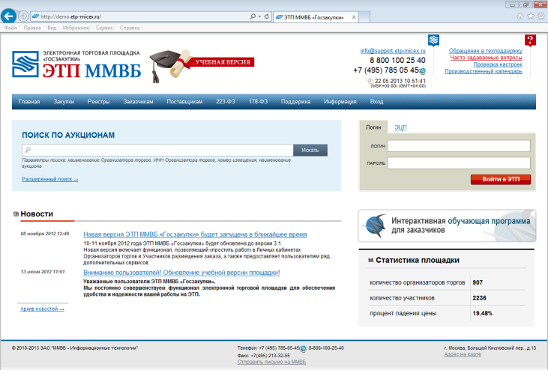
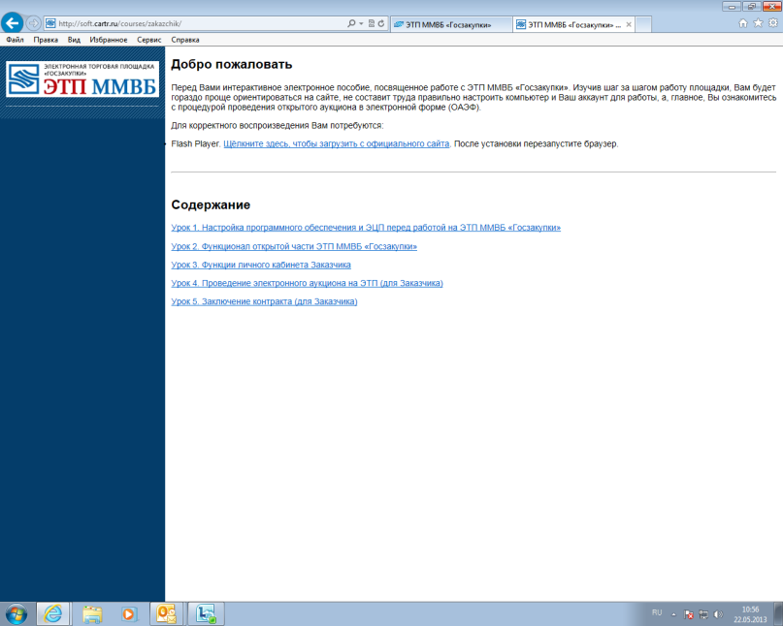
Полезные ссылки
Учебная версия площадки http://demo.etp-micex.ru/
Интерактивный обучающий комплекс http://soft.cartr.ru/courses/zakazchik/

Slide 19
КОНТАКТЫ
ЭЛЛИНСКИЙ ЕВГЕНИЙ ВАДИМОВИЧ
Генеральный директор ЗАО «ММВБ-ИТ»
Председатель Комитета по информационно-
технологическим сервисам Национальной Ассоциации Институтов Закупок (НАИЗ)
раб.тел. +7 495 232 11 65
моб.тел. +7 903 798 33 97
эл.почта Evgeniy.Ellinskiy@moex.com
ЭТП ММВБ www.etp-micex.ru
8-800-100-25-40 +7 (495) 785-05-45
etp-support@micex.com

